Slide 1

个人介绍
姓名：梁金城
星座：双鱼座
毕业学校：桂林电子科技大学
爱好：画画，打游戏，打球（会打羽毛球，
兵兵球，能打网球），听歌， 游泳，
弹吉他。。。

Slide 2

玉林景点介绍

Slide 3

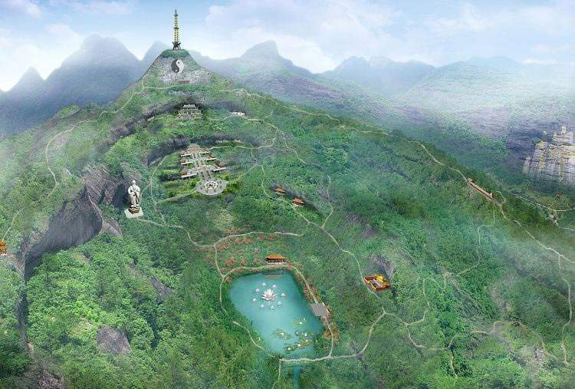
庆寿岩简介：
庆寿岩景区是都峤山的一部分，位于都峤山西部，面积约4平方公里，是近年来开发的一个融自然景观与宗教文化为一体的旅游观光区。目前已建有金佛大字、南山阁、福寿桥与福寿亭、暗河佛源漂流、登山观光缆车、五百罗汉堂、庆寿岩禅寺、猴山和观猴长廊、双狮迎宾、仙鹤戏龟、莲池、九曲桥、望佛亭、植物园、七星伴月、九龙聚会景观以及云溪寺等众多景点，尤其是金佛大字，系赵朴初先生绝笔，高108米，宽88米，堪称世界奇观。民间有歌谣云：“南山金戽斗，九曲十八扭，谁人葬得着，芝麻绿豆官三斗”；宋．赖布衣游都峤山后便作赋一首以赞其美，赋云：“龙之为灵特超，星之为光不朽；天光下降方隅，地德上承培嵝；纵横照耀，二十八宿列九天；起伏恢弘，七十二山分奔走；脉络循环数百里，透岑容独论尊卑；奇峦峻拔万千峰，列土木金分左右；观龙楼宝殿，惟仰南山；察星体钟灵，居然金斗；心极溯洄之望，每切秋三；欲登泰岳之高，难逢重九．原夫神之所由起也！

Slide 4

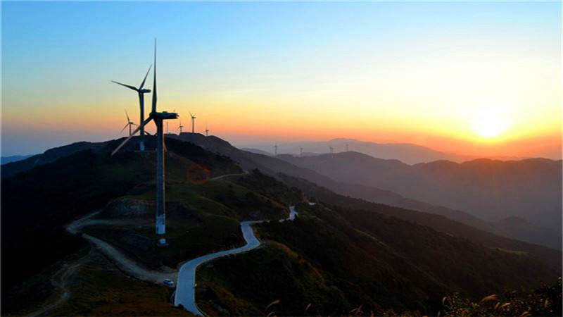
大容山简介：
广西省玉林市大容山是一座历史名山，后汉高祖刘（yǎn）于917年在今广州称帝，同中原一样封禅，把大容山封为“南方西岳”。大容山国家森林公园位于广西北流市区北面约20公里处，广昆高速公路从大容山国家森林公园旁经过并设有出口处，324国道横垣北流市区，是国内离城市最近、交通最便捷的国家级森林公园。大容山国家森林公园方圆50平方公里，山体雄伟博大，溪流众多，水体丰富，森林植被覆盖率高达95%以上，自然景色秀丽迷人。龙门景区、莲花景区和天籁景区各具特色，编织成一幅春天山花烂漫，夏日林木葱郁，金秋野果遍地，冬至冰景剔透的美丽画卷，最具有特色的是海拔800多米以上的高山草原，高山湖泊，高山飞瀑，高山天象以及高山圣诞林，构成异国他乡的绚丽景观——欧陆风光，是高质素的原生态旅游、度假和养生胜地。
大容山国家森林公园隶属玉林市大容山林场管理，1997年元旦正式对外开放经营。公园位于大容山腹地内，距玉林市40公里，距南宁220公里，公园面积4825.0平方公顷。地势呈东西—南北走向，山体占地面积千余平方公里，大容山因其无所不包无所不容而得名。大容山海拔最高为桂东南第一峰1275.6米。森林覆盖率为84.7%，冬无严寒，夏无酷暑，森林生态环境良好，是都市人休闲、度假、避暑、享受自然的好去处。
公园目前有龙门景区、天籁景区、莲花景区，20多个景点。公园内森林植物912 多种，野生动物有236多种。目前开放的景点有：九瀑谷原生态溪谷长廊、圣诞林风光、欧陆风光、高山草甸阳光浴场、高山草甸运动场、天河飞瀑、高山草甸、原始森林、观光氧吧长廊、不老梅泉、古战场遗址、南方西岳封禅台等；大容山桫椤谷漂流、登山俱乐部。

Slide 5

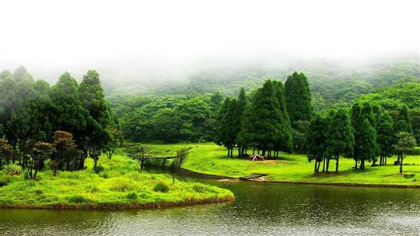
谢鲁山庄简介： 谢鲁山庄风景区是广西省级风景名胜区，位于陆川县西南24公里的乌石镇谢鲁村。始建于1921年，历时7年建成，占地400亩，庄内亭台楼阁，回廊曲径，依山构筑。所有房屋建筑均为砖墙瓦顶，保持着浓郁的乡风民俗。山庄的建筑布局依照苏杭园林特色，依山而建，迭迭而上，造型幽雅别致。全庄贯以“一至九”的数字，取“天长地久”之意。山庄奇花异木有200多种，尤以五色茶花、胭脂树、四季绣球、百年金(银)桂花、四季玉兰、百年罗汉不老松等为珍贵。在山庄数百亩荔枝林中，点缀着古雅的亭台楼阁，令人流连忘返。山上有一般终年不息的矿泉流经山庄，山下附近还有一处可供治病健身的温泉。山庄招待所，是旅游的好地方。谢鲁山庄是我国保存最为完好的四大名庄之一。

Slide 6

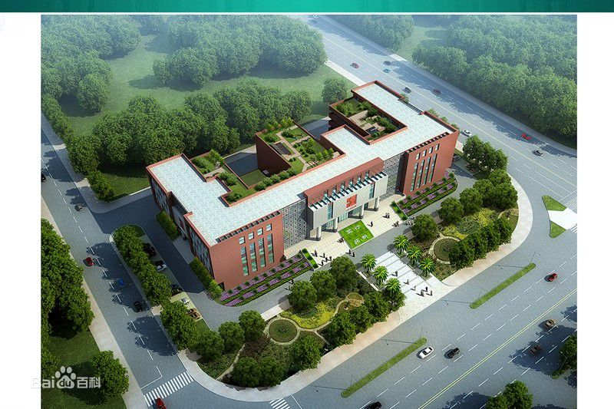
玉林市图书馆 玉林市图书馆是广西地级市综合性的公共图书馆，其前身是建于清乾隆年间的郁林州紫泉书院藏书楼，1928年由县知名人士蒋子鳌等二百多人募款筹建为玉林县图书馆，后经多次更名和馆址变迁。1991年5月，新馆落成启用。新馆位于玉林市教育中路553号，占地9.23亩，主楼高六层，总建筑面积4529平方米。 2018年5月14日，第六次全国县级以上公共图书馆评估定级结果公布，玉林市图书馆被为一级图书馆。 历史沿革 玉林市图书馆前身是建于清乾隆年间的郁林州紫泉书院藏书楼，1959年被列为有独立建制的文化事业单位，后经多次更名和馆址变迁。 1983年10月，经国务院批准，撤消玉林县，设立玉林市（县级），玉林县图书馆遂更名为玉林市图书馆。 1997年因撤地设市，升格为地市级图书馆。 1991年，玉林市图书馆投入使用。

Slide 7

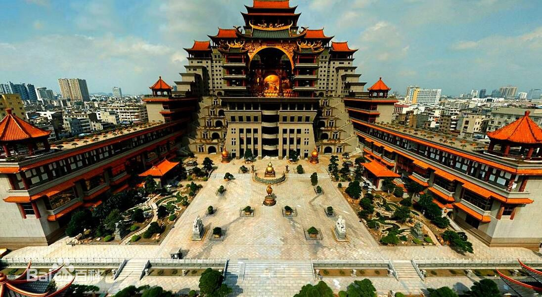
玉林云天宫 云天宫位于玉林市区江滨路 [1] ，是广西区重点景区之一。云天宫始建于 1998年，占地4.6公顷，广场面积1.7万平方米，主体楼21层，高108米。共有房间1100多间。云天宫的建成，都算是新世纪的一件伟大作品，是中国几千年优秀的民族传统文化。 云天文化城是“广西玉林云天民俗文化世界”的简称，据记载，云天宫从落户到建造到后面的一系列事件都充满了神秘而无法7言说的色彩。 落户成迷，有说是玉林籍台商在文革时期，在这里躲过一劫，所以认为此地是宝地，便在此地建造一个建筑物以能带来好运。还有的说是台商请了一架飞机，在天空上看中这是一块宝地。也有说是台商受到仙佛托梦，说玉林是世界磁场最强的地方，是能给人们带来好运的福地。这些台商到来玉林后，第一眼就相中了城郊的东明村，靠近公路和南流江边的一处似菇芦形状的地方。也就是现在的云天宫。 在建造初期，钻探地基时打到36米后无论如何地基再也打不下去了，后经勘测整个地基就是一整块完整的堪比钻石的原石磨盘，就像一朵漂浮在地心下的云彩，托起巍峨宫殿，故而得名“云天”。现云天宫内仍保存有少量地基原石，极为珍贵。更有传言，这里是一块神奇绝佳的“金线吊葫芦”风水宝地，一旦据有福寿连绵！因其浓厚的神秘色彩及其更比布达拉宫雄伟壮观的仿古宫殿建筑而被当地人俗称为“云天宫”。

Slide 8

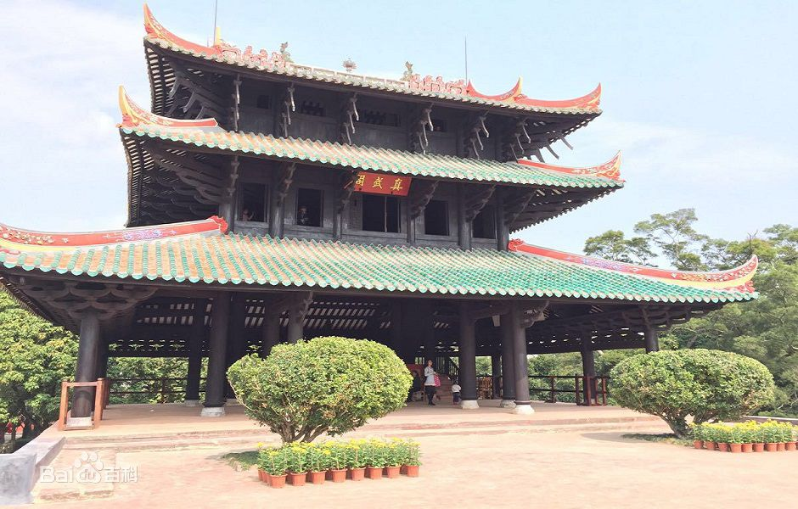
真武阁
真武阁在容县城东绣江北岸一座石台上，建于明万历元年（1573）。登阁远望，隔着南岸广阔的平原，东南山岭巍然矗立，气势雄壮。阁本身高13米，加上台高近20米，也是周围区域观赏的对象。1982年被国务院定为全国重点文物保护单位。
经略台始建于唐乾元二年（759年）。著名诗人元结到容县都督府任容管经略使，在容州城东筑经略台，用以操练兵士，游观风光。明朝初年在经略台上建真武庙，明万历元年（1573年）将真武阁庙增建成三层楼阁，这就是现在的真武阁。
真武阁与黄鹤楼、岳阳楼、滕王阁并称中国江南四大名楼。
真武阁，阁三层，三檐，呈方塔形，通高13.2米，面宽13.8米，进深11.2米，全阁用3000条大小不一的格木构件，巧妙地串联吻合，曾经受多次地震和狂风的袭击依然安然无恙，被兴誉为“天南杰构”。

Slide 9



Slide 10


运筹帷幄，左右天下大势 --诸葛亮
诸葛亮，字孔明，三国时蜀国的丞相，主要其事迹见于《三国志·蜀书》。
诸葛亮在东汉末大乱之时，隐居于南阳。后刘备三顾茅庐，请其出山，一出山，即点出天下三分的大势。辅佐刘备，奠定了两川的基业，刘备死后，帮助后主以攻为守，先后六出祁山，最后出师未捷身先死。他写的《出师表》里“鞠躬尽瘁死而后已”的名言，就是他一身的写照。
诸葛亮于治国，用兵多有心得，人们还传说他有许多发明，木牛流马就是一种；还有连弩，相传也是他的发明。《三国演义》问世之后，诸葛亮的神奇，已经近乎于妖。

Slide 11

thanks!

